Slide 1
সবাইকে শুভেচ্ছা

Slide 2
রাউজান সরকারি কলেজ
অনলাইন ক্লাসরুম
মোঃ আতিক উল্লাহ চৌধুরী
প্রভাষক, ব্যবস্থাপনা বিভাগ
ও কো-অর্ডিনেটর, অনার্স কোর্স
রাউজান সরকারি কলেজ, চট্টগ্রাম।

Slide 3
২০২১ সালের এইচ এস সি পরীক্ষার্থীদের এসাইনমেন্ট গ্রহণ, প্রস্তুত ও জমাদান বিষয়ক নির্দেশনা

Slide 4
সকল কনটেন্ট মাধ্যমিক ও উচ্চ শিক্ষা অধিদপ্তর কর্তৃক ২৬ জুলাই ২০২১ তারিখে জারিকৃত বিজ্ঞপ্তির আলোকে তৈরি করা হয়েছে।

Slide 5
এসাইনমেন্ট গ্রহণ, প্রস্তুত ও জমাদান

Slide 6
এসাইনমেন্ট কার্যক্রম শুরু
২৭ জুলাই ২০২১

Slide 7
১ম পর্যায়ে ০২ সপ্তাহের এসাইনমেন্ট প্রস্তুক করে জমাদানের শেষ তারিখ
০৯ আগষ্ট ২০২১

Slide 8
মোট এসাইনমেন্ট ৩০(ত্রিশ)টি
মোট সময় ১৫(পনের সপ্তাহ)
প্রতি সপ্তাহে ০২টি এসাইনমেন্ট প্রস্তুক করতে হবে।

Slide 9
মোট এসাইনমেন্ট ৩০(ত্রিশ)টি
মোট সময় ১৫(পনের সপ্তাহ)
প্রতি সপ্তাহে ০২টি এসাইনমেন্ট প্রস্তুক করতে হবে।

Slide 10
প্রতিটি এসাইনমেন্টের জন্য বরাদ্দকৃত নম্বর : ২০

Slide 11
মূল্যায়নের ক্ষেত্রে পারদর্শিতার মাত্রা ০৪টি
১। অগ্রগতি প্রয়োজন (০-৯ নম্বর)
২। ভালো (১০-১৩ নম্বর)
৩। উত্তম (১৪-১৫ নম্বর
৪। অতি উত্তম (১৬-২০ নম্বর)

Slide 12
মূল্যায়নের ক্ষেত্রে পারদর্শিতার মাত্রা ০৪টি
১। অগ্রগতি প্রয়োজন (০-৯ নম্বর)
২। ভালো (১০-১৩ নম্বর)
৩। উত্তম (১৪-১৫ নম্বর
৪। অতি উত্তম (১৬-২০ নম্বর)

Slide 13
ফিন্যান্স, ব্যাংকিং ও বিমা-১ম পত্র বিষয়ের ১নং এসাইনমেন্টের নম্বর বণ্টন

Slide 14
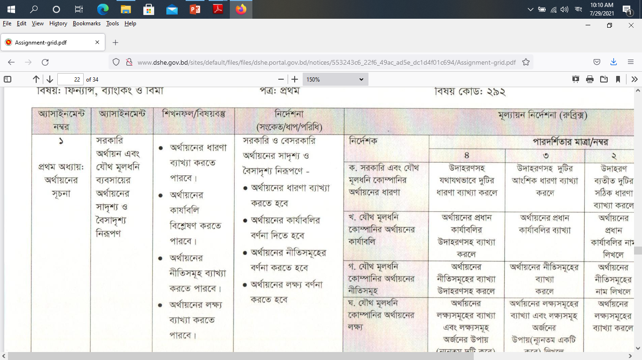
ফিন্যান্স, ব্যাংকিং ও বিমা-১ম পত্র বিষয়ের ১নং এসাইনমেন্ট

Slide 17
শিক্ষার্থীদের করণীয়ঃ
১.কঠোরভাবে স্বাস্থ্যবিধি মেনে এসাইনমেন্ট গ্রহণ, প্রস্তুত ও জমাদান প্রক্রিয়া সম্পন্ন করতে হবে।
২.নির্ধারিত সময়ে এসাইনমেন্ট গ্রহণ ও জমাদান।
৩.কভার পৃষ্ঠার উপরের অংশ ইংরেজিতে নির্ভুলভাবে পূরণ করতে হবে।
৪.এসাইনমেন্ট প্রস্তুতের ক্ষেত্রে নকল বা অন্য কোন অনিয়মের আশ্রয় গ্রহণ করা যাবেনা।

Slide 19
বাড়ির কাজ
এসাইনমেন্ট-০১ প্রস্তুতকরণ

